Slide 1



Anti-corruption reforms and shareholder valuations: event study evidence from China
作者： Chen Lin
Randall Morck
Bernard Yeung
Xiaofeng Zhao
汇报人： 陈卓君
2019年3月23日

Slide 2
目 录
Content
1. 研究背景与事件介绍
2. 研究方法与数据
3. 实证研究
4. 结论

Slide 3
研究背景与事件介绍

Slide 4
1.研究背景与事件介绍
1.1 中国的贪污腐败
文章将中国的官员腐败分为三种形式：
贿赂（grease）：一般是非国有企业（nonSOE）行贿，以获取某些许可和监管上的豁免。国有企业（SOE）同为党的机构，与政府有一致的目标而无需贿赂。
过路费（toll）：指官员故意设置没有其他经济意义的门槛式法规，向企业收取相关费用。
私人利益（private benefit）：政府官员利用企业资源牟取“私人利益”——为了个人的晋升（国企领导），或给他们的亲朋好友提供资源。
如此广泛的腐败会在社会上形成一个稳定的政治经济均衡：
得到好处的官员反对改革，因为他们不能再获得他们认为应得的款项
给出好处的官员反对改革，因为他们担心行为暴露会让他们遭受惩罚
总之，既得利益集团拒绝反腐改革

Slide 5
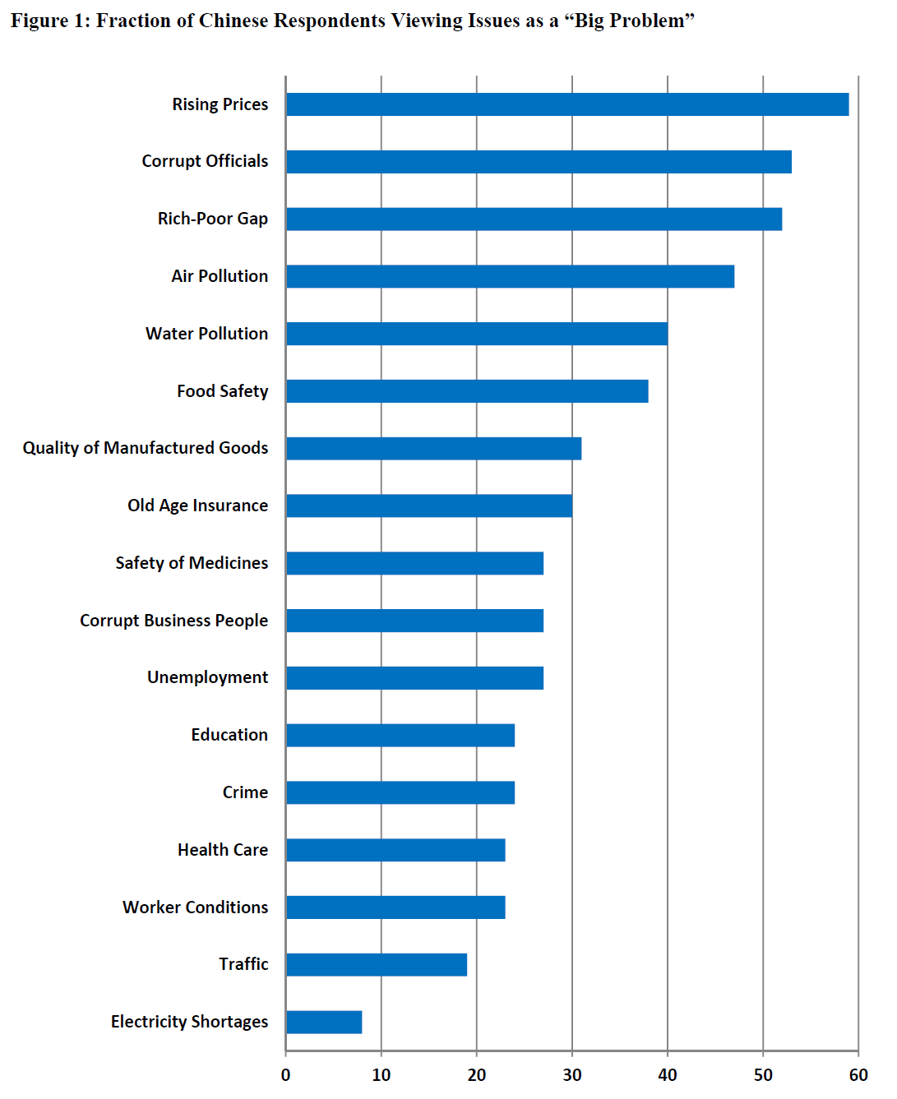
1.研究背景与事件介绍
1.2 新一届政府面临的压力
2012年，胡-温的任期结束，习-李政府就职，他们面对着来自多方面的压力：
党内：周永康、薄熙来等政治斗争
党外：贪官们花天酒地的生活与共产主义完全背道而驰。一位中纪委官员警告道：“公众对党和政府的信任已经下降”（新华社，2012年11月20日）

Slide 6
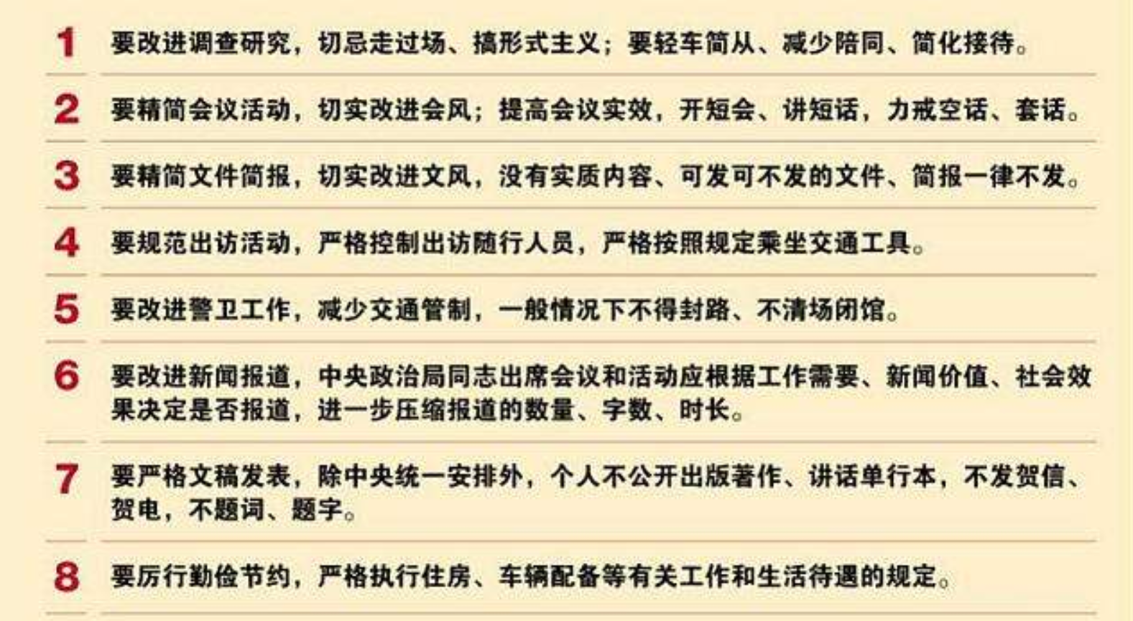
1.研究背景与事件介绍
1.3 八项规定（The Eight-point Policy）
2012年12月4日，中共中央政治局召开会议，审议通过了
中央政治局关于改进工作作风、密切联系群众的八项规定：

Slide 7
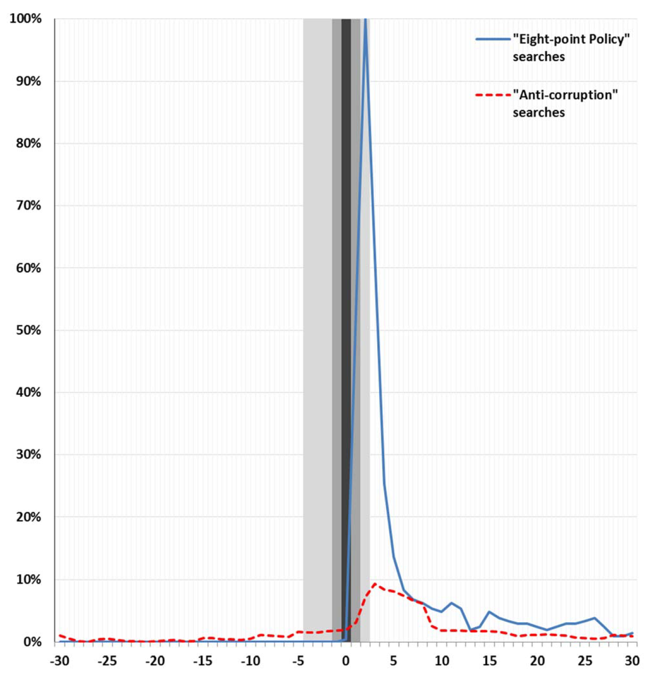
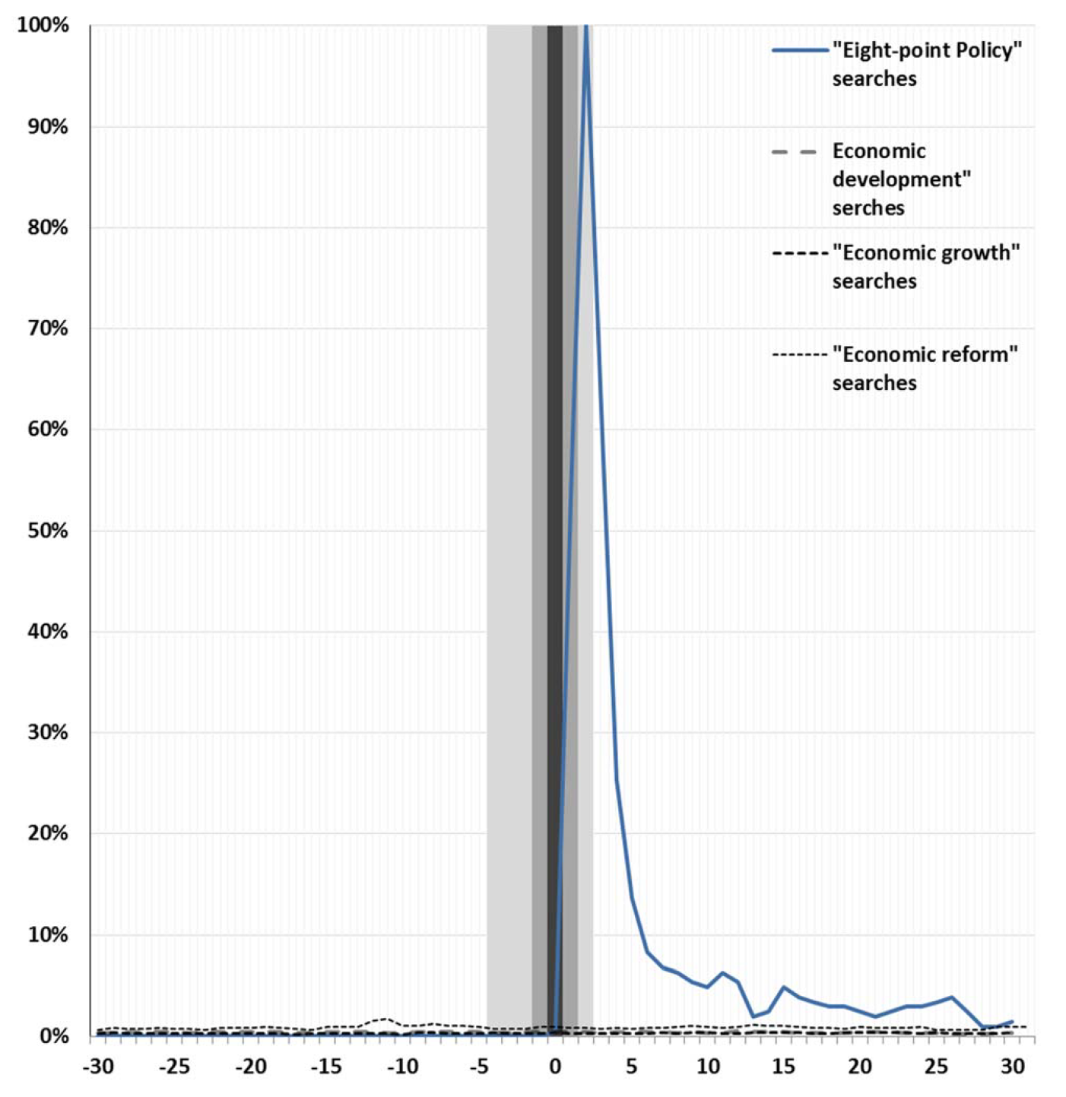

Slide 8
研究方法与数据

Slide 9
2.研究方法与数据
2.1 事件研究法
在“关系”充斥的中国，腐败与经济相互交织的影响长期存在，因此公司或国家的会计数据中往往存在很严重的内生性，难以区分。
事件研究
股票价格对新信息的反应时间为几小时或几天，我们可以从2012年12月4日附近几天公司的股价变化，看到投资者对反腐政策影响的预期。
这种方法有两个优点：
股价的变化可以直接反映出投资者对公司前景预期的变化。
由于股价的变化是由政策冲击这一新信息引起的，它不受先前情况的影响，可以避免内生性问题。
传统的事件研究中，每只股票只是对自己企业的事件有所反应，如CEO更替、企业并购、新股发行等。而八项规定影响的是整个经济，而不是特定的公司。

Slide 10
2.研究方法与数据
2.2 样本与变量描述
样本概况
文章从CSMAR数据库中的2336家上市公司开始处理数据。
手动查看2012年12月4日前后5天的窗口期中是否有企业层面的事件，删除所有发生重大公司事件的企业，如分派股票或现金股利、股票分割或合并、发行新股票或债券、企业合并、重组、关联方交易及CEO更替等
剩下2,260家可用公司，再删除缺失值，最终的回归样本有2,024家公司。
其中又分为
国企SOE和非国企nonSOE：
SOE：高管基本都是党的干部；不太依赖“关系”；在人脉上花钱更倾向于高管的晋升
nonSOE：高管的职业生涯与公司的前景更密切相关；可能面临人为的监管障碍和官僚障碍

Slide 11
2.研究方法与数据
2.2 样本与变量描述
企业分类
初步名单——直接股东：
文章将2011年中国上市民营企业研究数据库(CLPERD)与2011年中国上市公司股东研究数据库(GTA_HLD)中股东的数据进行交叉比对
再手动从新浪金融数据库(http://finance.sina.com.cn)中收集所有上市公司2011年的股权结构数据，对这些数据进行了二次核查，获得了2011年非国有企业的初步名单
二次分类——最终控股股东：
先构建控制链，确定上市公司在其他上市公司中的股份
然后通过公司官网和百度将这些最终控股股东划分为国有或非国有，通过这些人工搜索，文章将87家企业重新归类为国有企业。

Slide 12
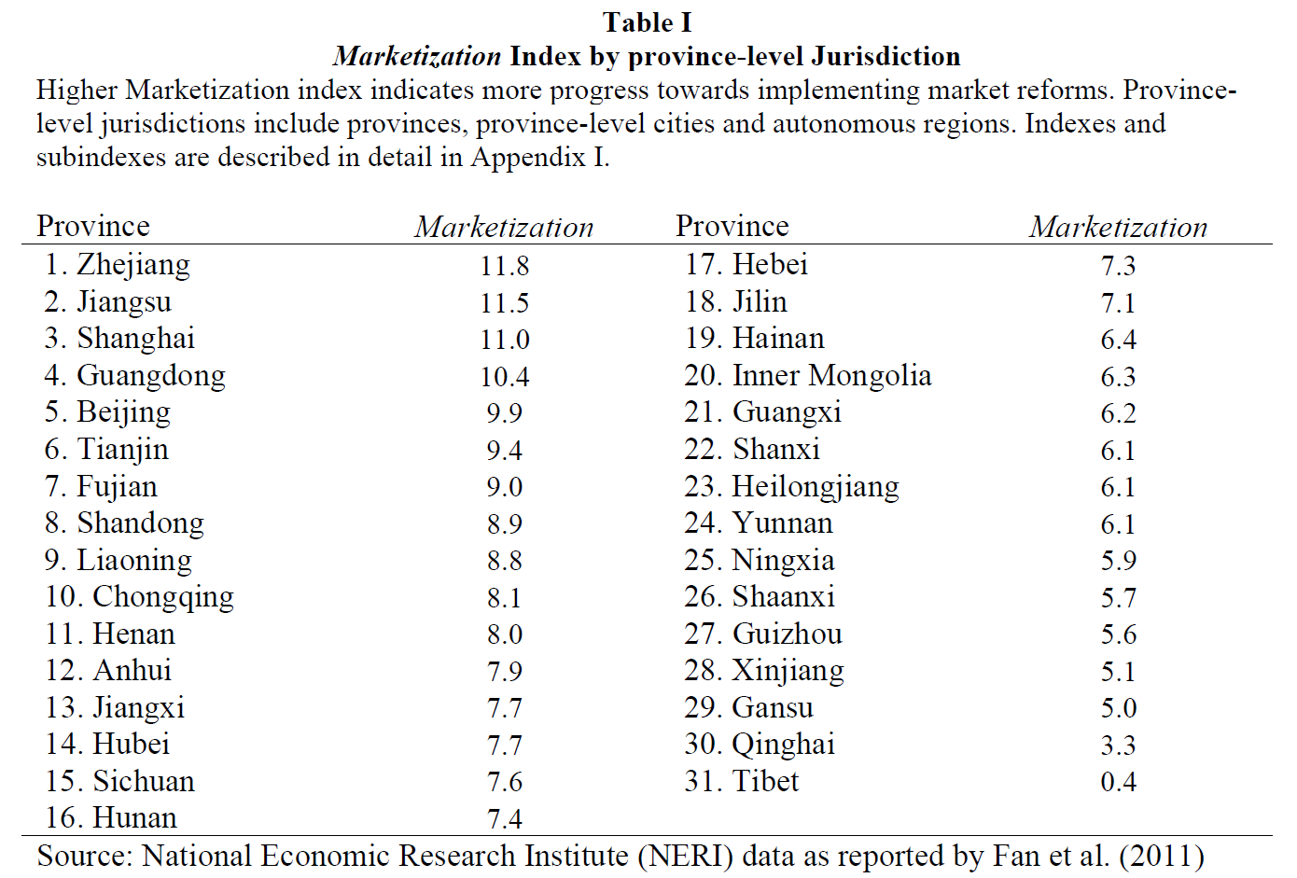
2.研究方法与数据
2.2 样本与变量描述
市场化改革程度指标
为了衡量市场改革的程度，文章使用了国民经济研究所(NERI)编制的省级市场化指数（樊纲等，2011），该指数以2001年为基准年，得分越高，表明向市场经济迈进的步伐越快。
该指数与以下内容正相关：
私营部门在产出、投资和就业中所占比重的上升
价格控制和贸易壁垒的降低
要素市场的自由化以及法律环境的改善

Slide 13
2.研究方法与数据
2.2 样本与变量描述
“关系”上的投资
之前的研究表明，减少腐败会降低公司建立的“关系”的价值。
Cai等（2011）指出，企业的Entertainment & travel costs（ETC，业务招待费）可以代表企业在“关系”上的投资。
本文认为，一家公司的ETC包括三种类型：
i. investment in connections to get things done
ii. cost of passing through proliferating bureaucratic toll barriers
iii. spending on private benefits for top insiders
即在第一部分介绍过的：贿赂(grease), 过路费(toll)和私人利益(private benefit)
文章认为，国有企业的内部私人利益构成可能高于非国有企业（因为国有企业没有动机行贿或交过路费）

Slide 14
2.研究方法与数据
2.2 样本与变量描述
“关系”上的投资
ETC数据来源：
手动从上市公司年报中收集数据构建ETC变量。有些年报包括招待费(EC)和差旅费(TC)两项，有些有其中一项，有些两个都没有，还有的以其他名称、形式披露。
构建如下:首先将ETC作为2011年所有EC和TC的和。有28家公司在2011年没有报告EC和TC，而是在2010年报告了一个或两个，文章将其2010年EC和TC的和作为ETC。

Slide 15
实证研究

Slide 16
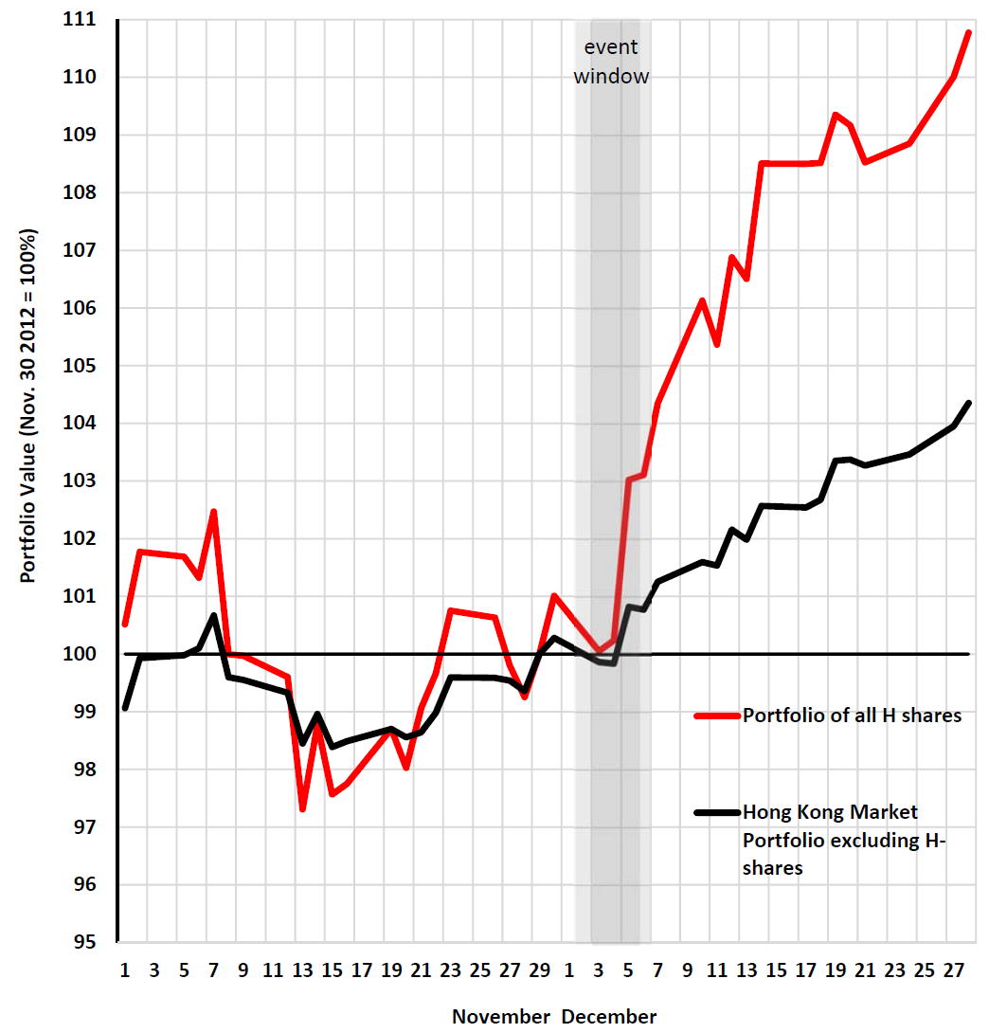
3.实证研究
3.1 市场反应的简单分析
文章首先用81只在香港上市的内地股票来研究股价对反腐政策的反应：

Slide 17
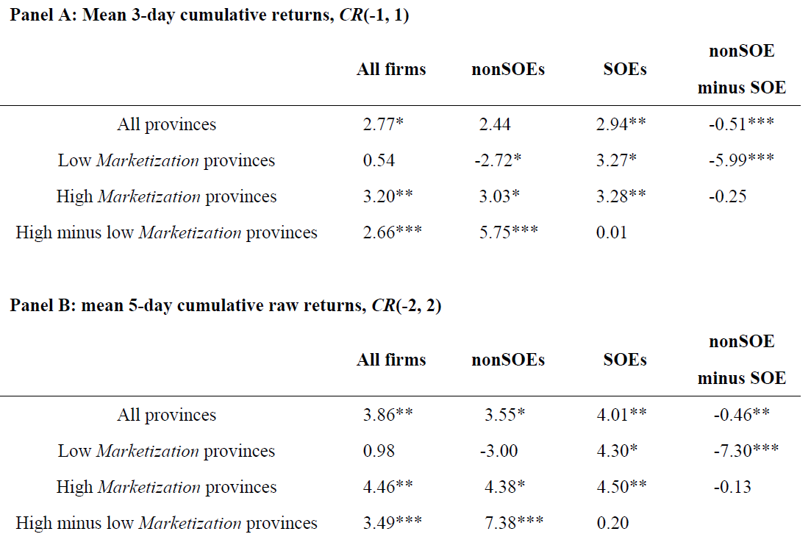
3.实证研究
3.1 市场反应的简单分析
下表总结了内地交易所的股价变动情况，分别是为期三天的窗口[-1,+1]和为期五天的窗口[-2,+2]

Slide 18
3.实证研究
3.2 市场化程度、国企与非国企
第一，所有情况下国企都具有正的、显著的收益。
而非国企在市场化程度较低的省份存在累计亏损，其中3天窗口存在显著的亏损，而在市场化程度最高的省份，非国企有显著的收益。

Slide 19
3.实证研究
3.2 市场化程度、国企与非国企
第二，从非国企来看，市场化程度高的省份显著优于市场化程度低的省份。
国企也有类似的差异，但差距非常小且不显著。

Slide 20
3.实证研究
3.2 市场化程度、国企与非国企
第三，在市场化程度最低的省份，国企获益显著高于非国企。
在市场化程度较高的省份，国企和非国企的回报率没有显著差异。

Slide 21
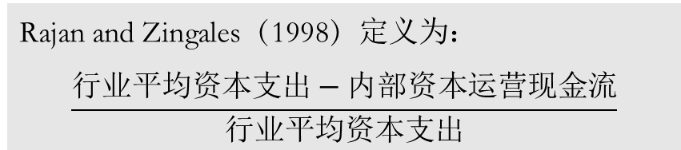
3.实证研究
3.3 企业层面回归分析变量说明
企业层面的回归包括如下解释变量：
市场化程度
及其与增长潜力、外部融资依赖、全要素生产率、ETC（上一期）
的交互作用
全要素生产率
ETC（上一期）
所在省GDP增长率
所在省人均GDP
所在省教育支出占GDP比重
定义为行业平均托宾Q指数
Rajan and Zingales（1998）定义为：
$$\frac{行业平均资本支出−内部资本运营现金流}{行业平均资本支出}$$
省级营商环境度量指标

Slide 22
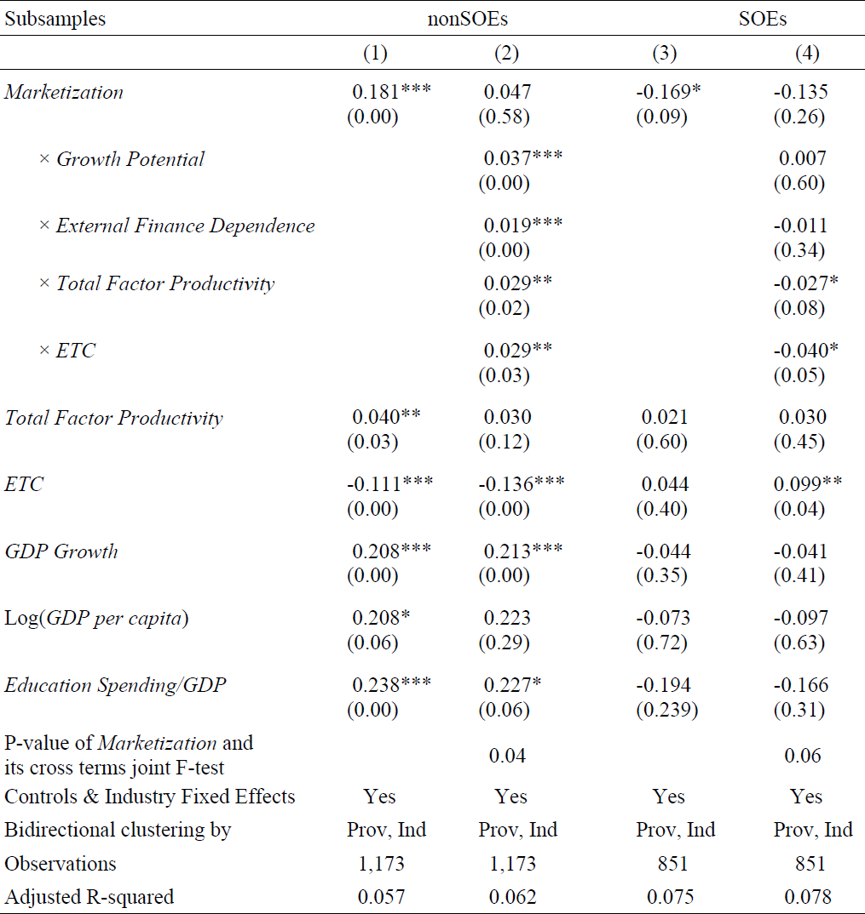
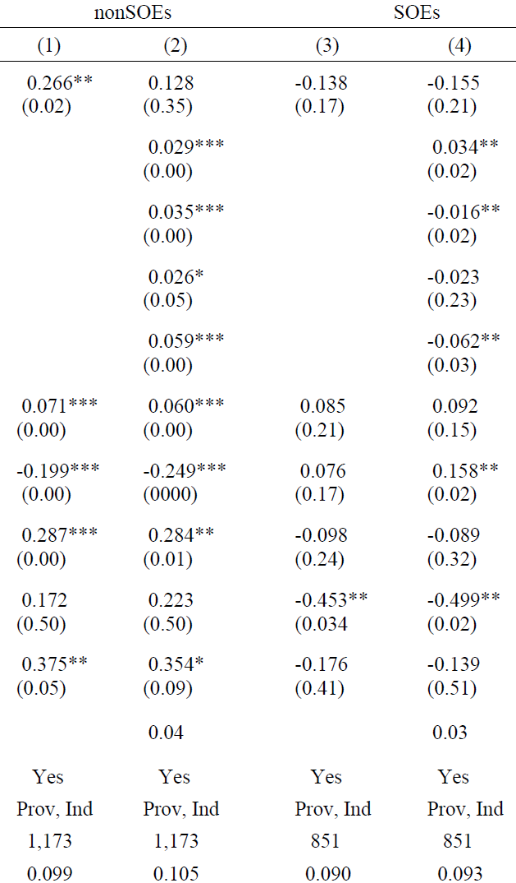
3.实证研究
3.4 企业层面回归分析结果解释
A(三天窗口期) B(五天窗口期)

Slide 23


3.实证研究
3.4 企业层面回归分析结果解释
A(三天窗口期) B(五天窗口期)
$\frac{0.136}{0.029}=$4.89
$$\frac{0.099}{0.040}=2.48$$

Slide 24
3.实证研究
3.4 企业层面回归分析结果解释
关于ETC的结果可以归纳如下：
 | ETC | ETC×市场化
nonSOE | - | + | 市场化越高，ETC越有正向作用
SOE | + | - | 市场化越高，ETC越有负向作用
文章解释道：
过去ETC高的国企，说明他们的领导善于寻租，而自己没太多真本领，于是在更自由的省份付出了更多代价。

Slide 25
3.实证研究
3.5 稳健性讨论
八项规定类似事件是否被社会提前所预料？
2012年11月20日，新华社报道称，中央纪律检查委员会向第十八次全国代表大会提交了关于消除腐败的必要性的报告。
是否存在其他跟经济发展相关的政策公布？
2012年12月7日，习近平到深圳视察，这一事件被认为是邓小平启动的经济改革将大力地继续进行的标志。
经检验，这两项事件的窗口期股票价值变动都是微不足道的。

Slide 26
3.实证研究
3.5 稳健性讨论
稳健性检验
为了防止异常值的影响，在进行回归前对企业的累积回报进行了1%的winsorize处理（用分位数代替top/bottom 1%值）
为了防止特殊省份的影响，排除了西藏（社会特征差异过大）和北京、上海（大型公司总部都集中在此）的数据
房地产和金融业的上市公司往往都在全国开展活动，不能精确分省，故不使用它们的数据
如此处理过数据后，回归结果仍与文章结果一致

Slide 27
结论

Slide 28
4.结论
文章的结果显示，八项规定突然出台对投资者的预期产生了显著的影响，而这些影响又是因企业身份、所在行业和省份而不同的。
八项规定出台后，上市公司的市值普遍上升
国企股价也普遍上涨，在市场化程度低的省份更加明显，这些收益主要来自于投资者预期国企高管用于私人利益的ETC将减少
非国企的收益也与以前的ETC有关。ETC在市场化程度较高的省份，与收益正相关，在市场化程度较低的省份，与收益负相关
在市场化程度高的省份里，生产率更高、外部融资依赖程度更高以及行业增长速度更快的非国企将获得更多收益

Slide 29

谢谢！
THANK YOU!

